Slide 1
¿Qué comes?
What do you eat?

Slide 2
Desayuno
avena
jugo
fruta
tocino
cereal con leche
oatmeal
juice
fruit
bacon
milk and cereal

Slide 3
almuerzo
ensalada
refresco
tostadas
frijoles
tortas
quesadillas
salad
soda
toast
beans
sandwich
quesadillas

Slide 4
cena
tacos
tamales
enchiladas
carnitas
sopa
pastel
tacos
tamales
enchiladas
Little meat
soup
cake

Slide 5
¿Qué comes para el desayuno?
Para el desayuno, yo como…… y tomo …….
¿Qué comes para el almuerzo?
para el almuerzo, yo como……y tomo……
¿Qué comes para la cena?
para la cena, yo como……y tomo…….

Slide 6
¿Qué comes?
¿Qué comes para el desayuno? Yo como…
¿y qué tomas? Yo tomo…..
¿Qué comes para el almuerzo? Yo como….
¿y qué tomas? Yo tomo…….
¿Qué comes para la cena? Yo como……
¿y qué tomas? Yo tomo…..

Slide 7
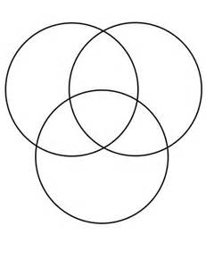
Venn Diagram

Slide 8
Comida
hamburguesa hamburger
ensalada salad
carne meat
pollo chicken
pescado fish
jamón ham
huevos eggs
pan bread
queso cheese
galletas cookies
helado ice cream
torta cake
leche milk
agua water
jugo juice
naranja orange
manzana apple
piña pineapple
pera pear
espinaca spinach
tomate tomato
lechuga lettuce

